Slide 1
Előadás 09
PL/SQL I
SQL * Plus-ban használható három féle változó
PL/SQL
Változók (felhasználói, környezeti, PL/SQL)
Adattípusok, Szintaxis
Blokk szerkezet, Utasítások

Slide 2
SQL*Plus-ban használható három féle változó
I. Helyettesítő változó
A helyettesítő változók helyettesíthetik az SQL*Plus parancs opcióit vagy más kódolt szöveget.
Lehetővé teszi, hogy megjelölje azokat a helyeket egy, ahol futás közben helyettesíteni szeretné az értékeket.
A helyettesítő változó hivatkozások egy utasításban előzetesen feldolgozódnak és helyettesítődnek, mielőtt az SQL*Plus végrehajtja az utasítást.
A változó értékeket előre definiálhatjuk, bekérhetjük, vagy beállíthatjuk a parancsfájl paramétereire.
A változók a lekérdezésekből visszaadott értékeket is tartalmazhatnak.
A helyettesítő változókat néha felhasználói változóknak vagy definiált változóknak nevezik.
Használata:
&helyettesítő_változó &&helyettesítő_változó
Ha a helyettesítő változónak nincs definiált értéke, akkor még a végrehajtás előtt bekéri annak az értékét.
Helyettesítő változó definiálása, defínició megszüntetése:
DEF[INE] helyettesítő_változó = érték UNDEF[INE] helyettesítő_változó
Helyettesítő változókról lista kérés: DEF[INE] [helyettesítő_változó]
A helyettesítő változók létrehozásának másik módja az ACCEPT parancs. Ez felhasználható az érték bekérésére:
ACC[EPT] variable [NUM[BER] | CHAR | DATE | BINARY_FLOAT | BINARY_DOUBLE] [FOR[MAT] format] [DEF[AULT] default] [PROMPT text|NOPR[OMPT]] [HIDE]

Slide 3
In SQL*Plus előre definiált változói:
_CONNECT, _IDENTIFIER, _DATE, _EDITOR, _O_RELEASE, _O_VERSION, _PRIVILEGE, _SQL_ID, _SQLPLUS_RELEASE, _USER
Különbség a "&" és a "&&" előtagok között Mind az egyszeri (&), mind a kettős (&&) jellel előtagolt helyettesítő változó szerepelhet egy utasításban.
Az SQL * Plus előzetesen feldolgozza az állítást, és helyettesíti a változó értékét. Ezután az utasítás végrehajtódik.
Ha a változót korábban nem határozták meg, akkor az SQL*Plus a helyettesítés elvégzésekor kéri az értéket.
Ha egy ampersand(&) előtagot egy nem definiált változóval használ, akkor a prompt során megadott értéket nem tárolja. Közvetlenül az érték helyett az állításban a változót elvetik, és nem definiált marad. Ha a változóra kétszer hivatkoznak, még ugyanabban a kijelentésben, akkor kétszer kérni be. Különböző értékeket adhat meg minden egyes prompt-nál.
Ha egy kettős ampersand (&&) hivatkozás miatt az SQL*Plus kéri az értéket, akkor az SQL*Plus a változót definiálja ezen értékként (azaz az értéket kilépésig tárolja). Bármely későbbi hivatkozás a változóra (még ugyanabban a parancsban is), a "&" vagy "&&" felhasználásával helyettesíti az újonnan meghatározott értéket. Az SQL*Plus nem hívja meg újra.

Slide 4
II. Környezeti (Gazda (bind) más magyar neve: kötött) változó:
PL/SQL blokkból értéket gazda változó használatával tudunk átadni és visszaadni.
Környezeti változót egy deklarált változóhoz hasonlóan használhatunk a PL/SQL blokkban:
:környezeti_változó
Használat előtt a változót kötelező definiálni:
VAR[IABLE] változó [NUMBER|CHAR [(n)]|VARCHAR2 (n)]| REFCURSOR]
váltózókról lista kérés: VAR[IABLE] [gazda_változó]
változó aktuális értékének kiírása: PRI[NT] [gazda_változó]
III. PL/SQL változó
Lásd később

Slide 5
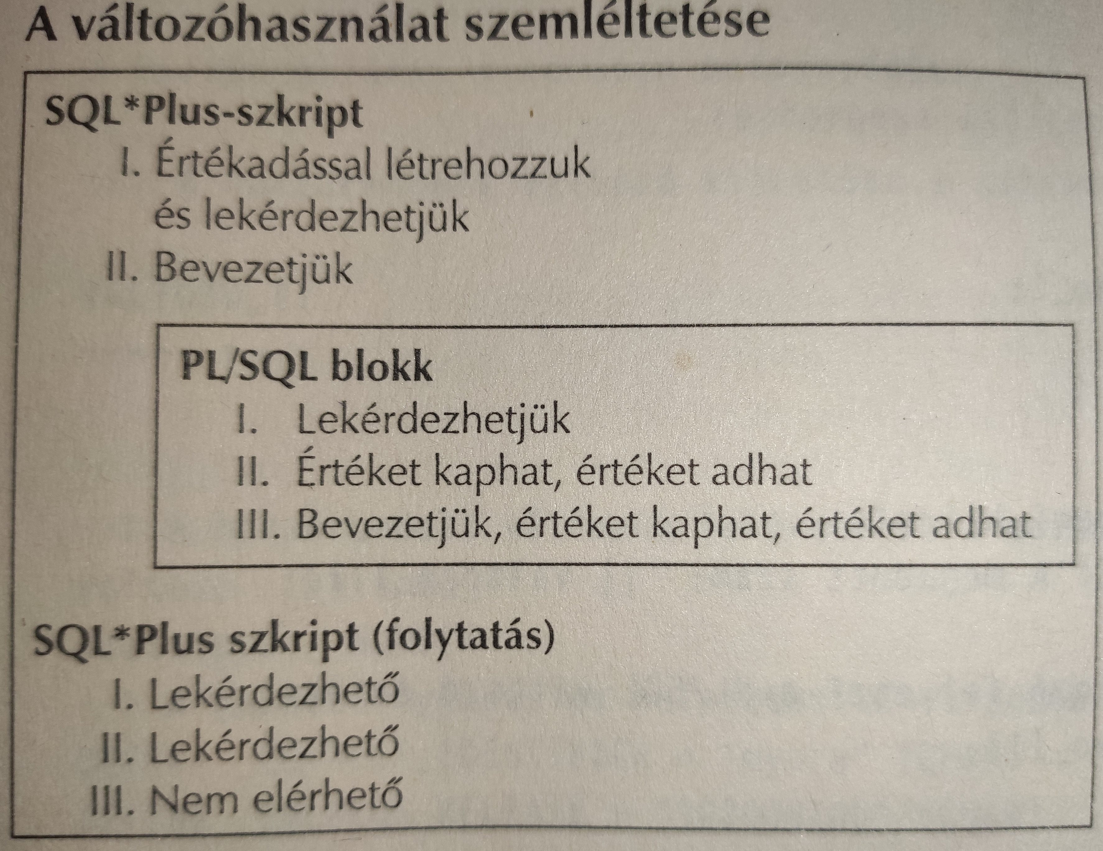

Slide 7
PL/SQL
Mi PL/SQL?
PL/SQL jelentése: SQL kiterjesztése Eljárásokkal. (Procedural Language).
A PL/SQL nyelv az Oracle SQL kibővítése.
A PL/SQL nem tartalmazza az SQL teljes utasításkészletét, csak azon utasításokat, melyek az adatkezelő eljárások során nagyobb szereppel rendelkeznek.
Lehetőség van például az adatkezelő utasításoknak, a kurzor szerkezetnek és a tranzakció-kezelő utasításoknak a használatára
hiányoznak belőle például az adatdefiníciós és a védelmet szabályzó utasítások.

Slide 8
A PL/SQL története
A nyelvet először 1992-ben adta ki az Oracle, mint saját fejlesztésű SQL befogadónyelvet. Az Oracle6.0 adatbázis-kezelő rendszer szerves részeként. A cég ezen szokását a későbbiekben is megtartotta és az újabb verziókat az adatbázis-kezelő alkalmazásaival karöltve adta és adja ki. A tervezésnél az ADA nyelvből indultak ki, de a C++-tól is átvettek egy-két elemet. 1.0 : Oracle 6 PL/SQL 1.0 Debütálás. 1.1 : Oracle 6 PL/SQL 1.1 Tárolt eljárások támogatása a kliensprogramok felé. 2.0 : Oracle 7 PL/SQL 2.0 Tárolt eljárások, függvények, csomagok, felhasználói rekord típus, PL/SQL táblák és a csomagok bővítése. 2.1 : Oracle 7.1 PL/SQL 2.1 Felhasználói altípusok, tárolt függvények használata SQL kifejezésekben, dinamikus SQL és a DBMS_SQL csomag. 2.2 : Oracle 7.2 PL/SQL 2.2 Kurzor változók támogatása, a DBMS_JOB package megjelenése. 2.3 : Oracle 7.3 PL/SQL 2.3 Távoli függőség kezelés, fájlkezelés. 8.0 : Oracle 8 PL/SQL 8.0 LOB-ok (Large Objects), változó hosszú tömbök és beágyazott táblák támogatása. 8.1 : Oracle 8i PL/SQL 8.1 Natív Dinamikus SQL, NOCOPY paraméter opció. 9.0 : Oracle 9i PL/SQL 9i XML támogatás, HTTP cookie támogatás PL/SQL-ben, öröklődés támogatása a PL/SQL-ben, CASE utasítás bevezetése, új adattípusok: timestamp, interval, unichar, univarchar2 és uniclob. 10.1 : Oracle10g PL/SQL 10.1 BINARY_DOUBLE, BINARY_FLOAT adattípusok bevezetése a tudományos számításokhoz, alprogramok túlterhelése különböző numerikus típusokkal paraméterezve, új műveletek a beágyazott tábla típushoz, fordítási idejű warning-ok (lehetséges hatékonysági problémák jelzésére), reguláris kifejezések támogatása.

Slide 9
PL/SQL előnyei Block struktúrák: A PL/SQL kódblokkokból áll, amelyek egymásba ágyazhatók. Minden blokk feladatot vagy logikai modult alkot. PL/SQL blokkokat tárolhat az adatbázisban, és újra felhasználható. Eljárási nyelvi képesség: A PL/SQL nem tartalmazza az SQL teljes utasításkészletét, csak azon utasításokat, melyek az adatkezelő eljárások során nagyobb szereppel rendelkeznek. Lehetőség van adatkezelő utasítások, kurzor szerkezetnek, tranzakció-kezelő utasításoknak, feltételes utasításoknak (IF ELSE, CASE) és a ciklusoknak (FOR LOOP, WHILE LOOP) a használatára. hiányoznak belőle például az adatdefiníciós és a védelmet szabályzó utasítások. Jobb teljesítmény: A PL/SQL több SQL utasítást egyidejűleg egyetlen blokként kezel, ezzel csökkentve a hálózati forgalmat. Hibakezelés: A PL/SQL hatékonyan kezeli a hibákat vagy kivételeket egy PL/SQL program végrehajtása során. Ha egy kivétel elkapódott, a kivétel típusától függően meg lehet hozni bizonyos intézkedéseket, vagy megjeleníthető egy üzenet a felhasználó számára.

Slide 10
Nyelvi elemek
Lexikális elemek
A nyelvben az alábbi karakterek használhatók:
kis- és nagybetűk: 'A'..'Z' és 'a'..'z'
számjegyek: 0..9
szimbólumok: ( ) + - * / < > = ! ~ ^ ; : . ' @ % , " # & _ | { } ? [ ]
elválasztók: tab, helyköz, sorvége
A jobb olvashatóság érdekében a programszöveg tetszőlegesen tördelhető, a következő kikötésekkel. A szomszédos azonosítókat kötelező elválasztani egymástól, és a lexikális elemekben nem szabad helyközt hagyni.

Slide 11
Határoló jelek
Egykarakteres Többkarakteres
Szimbólum | Jelentés
+ | additing operator
% | attribute indicator
' | character string delimiter
. | component selector
/ | division operator
( | expression or list delimiter (begin)
) | expression or list delimiter (end)
: | host variable indicator
, | item separator
* | multiplication operator
" | quoted identifier delimiter
= | relational operator (equal)
< | relational operator (less than)
> | relational operator (greater than)
@ | remote access indicator
; | statement terminator
- | subtraction/negation operator
Szimbólum | Jelentés
:= | assignment operator
=> | association operator
|| | concatenation operator
** | exponentiation operator
<< | label delimiter (begin)
>> | label delimiter (end)
/* | multi-line comment delimiter (begin)
*/ | multi-line comment delimiter (end)
.. | range operator
<> | relational operator (not equal)
!= | relational operator (not equal)
~= | relational operator (not equal)
^= | relational operator (not equal)
<= | relational operator (less than or equal)
>= | relational operator (greater than or equal)
-- | Single line comment indicator

Slide 12
Azonosítók
Az azonosítók legfeljebb 30 karakter hosszúak lehetnek.
(Constants,Cursors,Exceptions,Keywords,Labels,Packages,Reserved words,Subprograms,Types,Variables)
A kezdő karakter kötelezően betű, utána számok, betűk és speciális jelek (pl. _, $, #) váltakozva követhetik egymást. A PL/SQL nincs különbség a kis- és nagybetűk között
Idézőjelek között helyközt is tartalmazhatnak a változók nevei
Vannak foglalt szavak:
ALL* ALTER* AND* ANY* ARRAY AS* ASC* AT AUTHID AVG BEGIN BETWEEN* BINARY_INTEGER BODY BOOLEAN BULK BY* CASE CHAR* CHAR_BASE CHECK* CLOSE CLUSTER* COALESCE COLLECT COMMENT* COMMIT COMPRESS* CONNECT* CONSTANT CREATE* CURRENT* CURRVAL CURSOR DATE* DAY DECLARE DECIMAL* DEFAULT* DELETE* DESC* DISTINCT* DO DROP* ELSE* ELSIF END EXCEPTION EXCLUSIVE* EXECUTE EXISTS* EXIT EXTENDS EXTRACT FALSE FETCH FLOAT* FOR* FORALL FROM* FUNCTION GOTO GROUP* HAVING* HEAP HOUR IF IMMEDIATE* IN* INDEX* INDICATOR INSERT* INTEGER* INTERFACE INTERSECT* INTERVAL INTO* IS* ISOLATION JAVA LEVEL* LIKE* LIMITED LOCK* LONG* LOOP MAX MIN MINUS* MINUTE MLSLABEL* MOD MODE* MONTH NATURAL NATURALN NEW NEXTVAL NOCOPY NOT* NOWAIT* NULL* NULLIF NUMBER* NUMBER_BASE OCIROWID OF* ON* OPAQUE OPEN OPERATOR OPTION* OR* ORDER* ORGANIZATION OTHERS OUT PACKAGE PARTITION PCTFREE* PLS_INTEGER POSITIVE POSITIVEN PRAGMA PRIOR* PRIVATE PROCEDURE PUBLIC* RAISE RANGE RAW* REAL RECORD REF RELEASE RETURN REVERSE ROLLBACK ROW* ROWID* ROWNUM* ROWTYPE SAVEPOINT SECOND SELECT* SEPARATE SET* SHARE* SMALLINT* SPACE SQL SQLCODE SQLERRM START* STDDEV SUBTYPE SUCCESSFUL* SUM SYNONYM* SYSDATE* TABLE* THEN* TIME TIMESTAMP TIMEZONE_REGION TIMEZONE_ABBR TIMEZONE_MINUTE TIMEZONE_HOUR TO* TRIGGER* TRUE TYPE UID* UNION* UNIQUE* UPDATE* USE USER* VALIDATE* VALUES* VARCHAR* VARCHAR2* VARIANCE VIEW* WHEN WHENEVER* WHERE* WHILE WITH* WORK WRITE YEAR ZONE
A STANDARD csomagban találhatóak az előre definiált azonosítók például az INVALID_NUMBER kivétel. Ezek újra deklarálhatóak, ekkor a lokális deklaráció elfedi a globálisat.

Slide 13
Literálok
A PL/SQL megkülönböztet numerikus, karakter, sztring, dátum, Boolean értéket. numerikus literál lehet egész, vagy valós típusú
egész literál egy opcionálisan előjelezett számsorozat tizedespont nélkül
valós literál egy opcionálisan előjelezett számsorozat tizedes ponttal, „E” jelölést tartalmazhat
karakter literál egy egyedi karakter aposztrófok közé zárva. A karakterek literálok esetében meg vannak különböztetve a kis- és nagybetűk
sztring literál aposztrófok közé zárt karakterek sorozata. Ebben az esetben is megkülönbözteti a nyelv a kis- és nagybetűket
logikai literál lehet: TRUE (igaz), FALSE (hamis), NULL (ismeretlen érték)
dátum literál több formában is megadható, az adattípustól függően. (DATE, TIMESTAMP, stb.)
Megjegyzések
PL/SQL-ben kétféle módon írhatunk megjegyzéseket. Egysoros megjegyzés: A ’--’ karakterektől a sor végéig (Akárcsak Adában.) Többsoros megjegyzés: A ’/*’ és a ’*/’ szimbólumok által közbezárt rész (Hasonlóan a C++-hoz.)

Slide 14
Típusok, típuskonstrukciók
Típusszerkezet
A PL/SQL egy erősen típusos nyelv, vagyis minden konstansnak és változónak fordítási időben ismernünk kell a típusát.
A változókat használat előtt definiálni kell. (A NULL, mint érték, némiképp kivétel ez alól a szabály alól - persze érthető okokból. Vigyázzunk azonban a NULL-al! Viselkedése meglehetősen kiszámíthatatlan, mivel a beépített SQL eljárások és függvények nem egységesen "viszonyulnak" hozzá.)
Az adattípusok lehetnek:
beépített adattípusok
felhasználói adattípusok

Slide 15
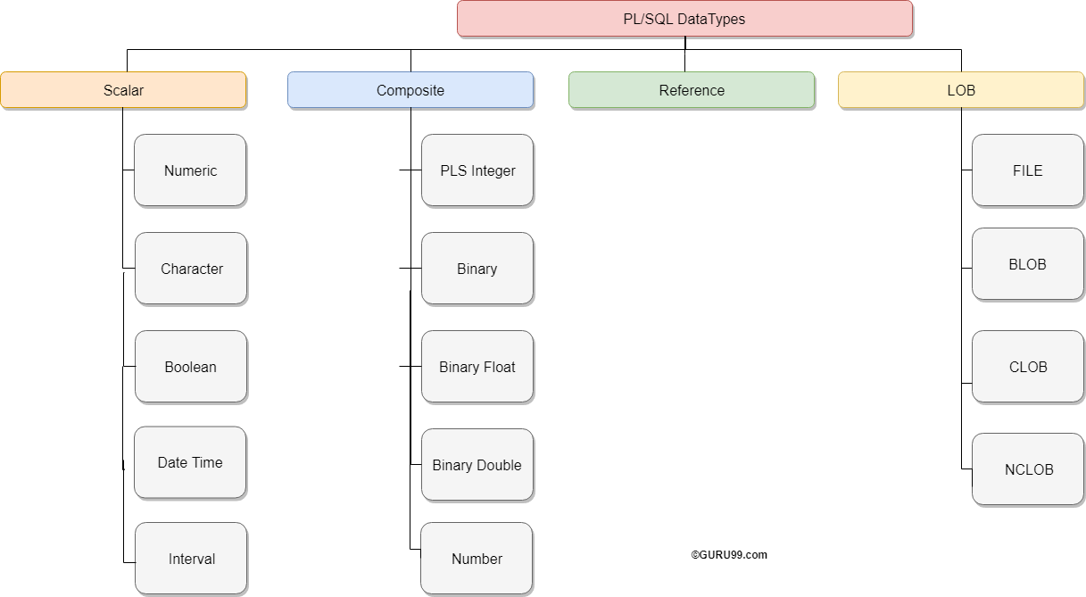

Slide 16
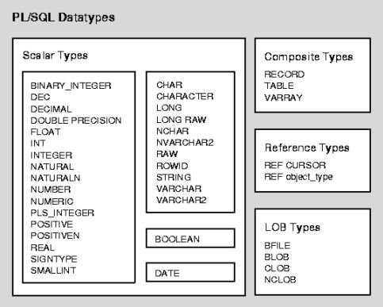
Elemi típusok
A nyelv - tekintve, hogy az SQL nyelv kiterjesztése, és így szükségszerűen támogatja a natív SQL típusok használatát - meglehetősen nagy számú beépített adattípussal rendelkezik. A PL/SQL adattípusainak csoportosítása:
Skalár típus
Összetett típus
Referenciatípus
LOB típus
Az ábra mutatja a
lehetséges típusok csoportjait:

Slide 17
Típuskonstrukciók
Tömb típus(ok)
Változó méretű tömbök (VARRAY - Variable size array)
Ez a típus áll a legközelebb a hagyományos értelemben vett tömbtípushoz. A deklarációkor meg kell adni egy maximális méretet, amelyet a program futása során a tömb nem léphet túl. Az elemeket 1-től n-ig indexeli. A tömb elemek elérésére a () operátort használhatjuk.
TYPE IS {VARRAY | VARYING ARRAY} () OF [NOT NULL];
A max_méret csak Pozitív egész szám lehet.
Beágyazott táblák (nested table)
A beágyazott tábla egy olyan vektor, amelynek nincs felső korlátja. A mérete dinamikusan nő, ahogyan egyre több és több elemet szúrunk be a táblába. A tábla elemei egész számokkal vannak indexelve. De nem biztos, hogy egy adott index-intervallumban minden indexhez tartozik érték a táblában. Lehetnek benne lyukak is. Szerencsére a tervezők számos előre definiált függvényt készítettek, amelyek megkönnyítik a beágyazott táblák kezelését. Létrehozásának szintaxisa a következő:
TYPE típus_név IS TABLE OF elem_típus [NOT NULL];

Slide 18
Asszociatív tömbök (index-by table)
Az asszociatív tömböt úgy kell elképzelni, mint egy halmazt, amely (kulcs, érték) párokat tartalmaz. A kulcsnak egyedinek kell lennie. A tömb mérete nem korlátos. Gyakorlatilag csak a memória véges mérete szab határt a tömb méretének. Mivel a kulcsok egyértelműen meghatározzák a hozzájuk tartozó értéket, az elemek elérése nagyon gyorsan történik. A kulcs string vagy szám típus lehet. A következőképpen hozhatunk létre egy asszociatív tömböt:
TYPE IS TABLE OF [NOT NULL] INDEX BY [PLS_INTEGER | BINARY_INTEGER | VARCHAR2()]; INDEX BY ;
A kulcs_típus BINARY_INTEGER, PLS_INTEGER vagy VARCHAR2 lehet, illetve ezek altípusai.
Példa:
TYPE név IS TABLE OF elemtípus [NOT NULL] INDEX BY binary_integer;
Ebben az esetben BINARY_INTEGER lesz az indextípus, azaz az indexek a BINARY_INTEGER tartományból kerülnek ki. PL/SQL tábla típusú változó használata:
Tabla(-205) := érték; Tabla(2000) := érték;
Ebben az esetben két eleme lesz csak a táblának, azaz a tábla egy adott indexű elemének értéket adva hozhatjuk létre konkrétan az adott elemet. Ha olyan elemre hivatkozunk, amit nem töltöttünk fel (pl. Tabla(557)-re), akkor NO_DATA_FOUND hibát kapunk. A tábla kinullázása a tabla := 0; paranccsal történik, ekkor a megfelelő elemek 0-t kapnak értékül. Amennyiben a táblát a NOT NULL opcióval hoztuk létre, akkor a táblának nem lehetnek ismerterlen (azaz NULL) értékei.
Direktszorzat típus
Rekordok
Rekord típus definiálása:
TYPE név IS RECORD ( név1 típus1 név2 típus2 . . );

Slide 19
Sok esetben, egy PL/SQL változó arra való, hogy egy meglévő relációban lévő adatokat manipuláljunk. Ebben az esetben elvárandó, hogy a változó típusa megegyezzen a tábla-oszlop típusával. Ha ez nem így van (típuskülönbözőség), akkor az értékadások és összehasonlítások nem biztos, hogy úgy működnek, ahogyan azt elvárnánk.
%TYPE :
Ahelyett, hogy explicit megmondanánk a változó típusát, biztonságosabb a %TYPE operátor használata. Például:
Nev SZ.n%TYPE;
A Nev olyan típusú lesz, amilyennek az SZ tábla n oszlopát deklarálták.
%ROWTYPE
változó lehet egy rekord típusú is, melynek több mezője van. Ilyen esetben a legegyszerűbb módszer a %ROWTYPE használata a reláció nevén. Az eredmény egy rekord típus lesz, olyan mező nevekkel és típusokkal, amilyenek a tábla attribútumai. Például:
Emp_egy_sora emp%ROWTYPE;
A kódrészlet létrehoz egy Emp_egy_sora változót rekordként, aminek a mezői empno, ename, …, deptno lesz, mivel a reláció sémája: emp(empno,ename, …, deptno).

Slide 20
Típuskonverziók
Egy nem korlátozott altípus minden további konverzió, stb. nélkül kompatibilis a bázis-típusával. A korlátozásokkal rendelkező altípus szintén kompatibilis bázis-típusával, azonban vigyázzunk, hogy a programunk futása közben ne sértsük meg a korlátozást, ugyanis az futási idejű hibát okoz (kivételt vált ki). Tipikus programozói hiba például egy korlátozott hosszú sztringnek (pl. VARCHAR2(10)) egy, a korlátnál hosszabb (jelen esetben ez több, mint tíz karakter hosszú) sztring értékül adása.
Eltérő altípusok kompatibilisek egymással, ha megegyezik a bázis-típusuk. A bázis-típus eltérése esetén is lehetséges konverzió nélküli kompatibilitás, például az azonos családba tartozó típusok esetén (pl. CHAR - VARCHAR2), de minden más esetben konverzióhoz kell folyamodnunk. Ezt néhány esetben a nyelv automatikusan megteszi (implicit konverzió), de mi is használhatunk konverziós függvényeket (explicit konverzió).
A következő táblázat tartalmazza az implicit konverzió lehetséges eseteit. Ha az ezen kívül eső esetekben nem alkalmazunk explicit konverziót, akkor fordítási hibát fogunk kapni.

Slide 21
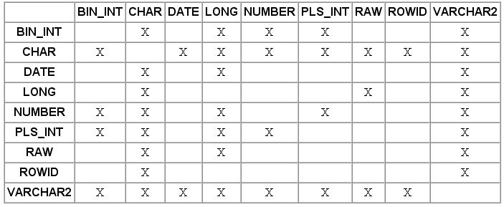

Slide 22
Változók, konstansok
A változókat használatuk előtt deklarálni kell:
változó_név típus; változó_név típus := érték;
Minden változó a deklarálás után a NULL értéket veszi fel. Egy változónak a ':=' operátorral adhatunk értéket.
Példa:
szam NUMBER;
sorszam ugyfel.sorszam%TYPE;
tmp_str VARCHAR2(100) := 'Default ertek';
Konstansokat a következőképpen hozhatunk létre:
konstans_név CONSTANT típus := érték;
Példa:
credit_limit CONSTANT NUMBER := 5000;

Slide 23
Block Structure
<< label >> (optional)
DECLARE -- Declarative part (optional)
-- Declarations of local types,
variables, & subprograms
BEGIN -- Executable part (required)
-- Statements (which can use items declared in declarative part)
[EXCEPTION -- Exception-handling part (optional)
-- Exception handlers for exceptions (errors) raised in executable part]
END;

Slide 24
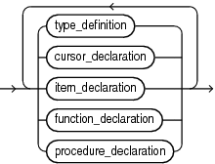
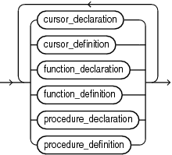
Blokk
Declare_section
Item_list_1
Item_list_2
Body

Slide 25
statement ::=
[ << label >> [ << label >> ] ...]
{ assignment_statement | basic_loop_statement | case_statement | close_statement | continue_statement | cursor_for_loop_statement | execute_immediate_statement | exit_statement | fetch_statement | for_loop_statement | forall_statement | goto_statement | if_statement | null_statement | open_statement | open_for_statement | pipe_row_statement | plsql_block | raise_statement | return_statement | select_into_statement | sql_statement | while_loop_statement }

Slide 26
Üres utasítás: | NULL; pl: BEGIN NULL; END;
Ugró utasítás: | GOTO címke; pl: <<ismet>> utasítás; ... GOTO ismet;
Értékadó utasítás: | {változó | összetett_típusú_változó_eleme } := kifejezés; SELECT kifejezés_lista INTO változó_lista FROM … ;
Elágaztató utasítások: | Egy feltétel logikai értéke: TRUE, FALSE vagy NULL lehet.
Feltételes utasítás: | IF feltétel THEN utasítások [ELSIF feltétel THEN utasítások]… [ELSE utasítások] END IF;
CASE - szelektoros (Oracle9i-től!) | CASE szelektor_kifejezés WHEN kifejezés THEN utasítások [WHEN kifejezés THEN utasítások]… [ELSE utasítások] END CASE; Ha a szelektor_kifejezés értéke nem egyezik meg egyetlen kifejezés értékével és nincs ELSE-ág, akkor a CASE_NOT_FOUND kivétel váltódik ki.
CASE - feltételes (Oracle9i-től!) | CASE WHEN log_feltétel THEN utasítások [WHEN feltétel THEN utasítások]… [ELSE utasítások] END CASE;

Slide 27
Ciklus utasítások | Egy ciklus befejeződhez, ha az ismétlődésre vonatkozó információk ezt kényszerítik ki, vagy GOTO utasítással kilépünk a magból, vagy az EXIT utasítással befejezzük azt, vagy RAISE utasítással kivételt váltunk ki. Ciklusmagon kívül nem használható az EXIT utasítás. Egymásba skatulyázott ciklusok sorozatát is befejeztetjük a megadott címkéjű ciklussal bezárólag.
EXIT utasítás: | EXIT [címke] [WHEN feltétel];
Alapciklus (vagy végtelen ciklus) | LOOP utasítások END LOOP;
WHILE-ciklus (vagy előfeltételes ciklus) | WHILE feltétel LOOP Utasítások END LOOP;
FOR-ciklus (vagy előírt lépésszámú ciklus) | FOR ciklusváltozó IN [REVERSE] alsó_határ .. felső_határ LOOP utasítások END LOOP; FOR rekord_ ciklusváltozó IN {kurzornév[(aktuális_paraméter_lista)] | (selelect_utasítás)}

Slide 28
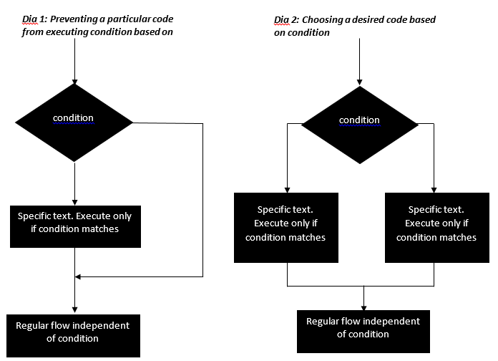
IF condition THEN
statements
END IF;
IF condition THEN
statements
ELSE
else_statements
END IF;

Slide 29
IF condition_1 THEN
statements_1
ELSIF condition_2 THEN
statements_2
[ ELSIF condition_3 THEN
statements_3 ]
...
[ ELSE
else_statements ]
END IF;

Slide 30
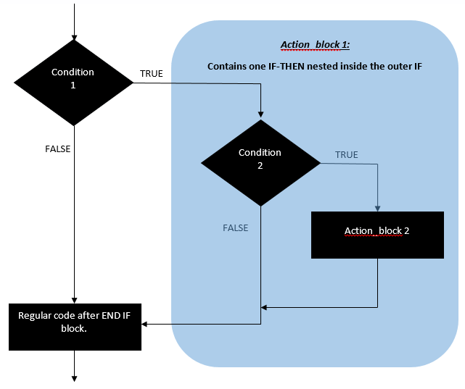
-- IF THEN ELSIF statement
IF condition_1 THEN statements_1;
ELSIF condition_2 THEN statements_2;
END IF;
-- Logically equivalent nested IF THEN ELSE statements
IF condition_1 THEN
statements_1;
ELSE
IF condition_2 THEN
statements_2;
END IF;
END IF;

Slide 31
CASE selector
WHEN selector_value_1 THEN statements_1
[ WHEN selector_value_2 THEN statements_2
...
WHEN selector_value_n THEN statements_n ]
[ ELSE
else_statements ]
END CASE;
CASE
WHEN condition_1 THEN statements_1
[ WHEN condition_2 THEN statements_2
...
WHEN condition_n THEN statements_n ]
[ ELSE
else_statements ]
END CASE;

Slide 32
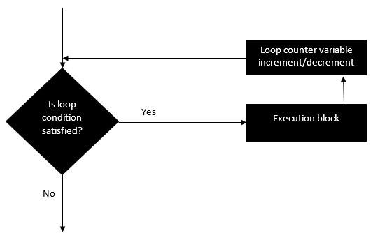
[ label ] LOOP
statements
END LOOP [ label ];
[ label ] WHILE condition LOOP
statements
END LOOP [ label ];
[ label ] FOR index IN [ REVERSE ] lower_bound..upper_bound LOOP
statements
END LOOP [ label ];

Slide 33
Exception_handler (hiba kezelés)

Slide 34
PL/SQL nem tartalmaz I/O utasításokat!
Az Oracle rendelkezésre bocsát egy DBMS_OUTPUT eljáráscsomagot (package), amely lehetővé teszi, hogy PL/SQL programegységből üzeneteket jelenítsünk meg egy üzenetpufferen keresztül. Hasznosak a programok tesztelésénél és a PL/SQL nyelv tanulásánál. Hivatkozás a csomag egy elemére:
DBMS_OUTPUT.eljárás_név[(paraméter)];
PUT(paraméter) Szöveget fűz a puffer aktuális sorához
NEW_LINE Sor vége jelet tesz a pufferbe
PUT_LINE(paraméter) Szöveget és sor vége jelet tesz a pufferbe
A paraméter csak numerikus, karakteres és dátum típusú skalár értéket adó kifejezés lehet (logikai és összetett típusú nem, csak annak skalár típusú eleme!), és az ezekből alkotott konkatenált ( || ) kifejezés, melyet a rendszer VARCHAR2 típusúvá alakít.
Üzenetpuffer automatikus képernyőre írását engedélyező/letiltó [i]SQL*Plus parancs:
SET SERVEROUT[PUT] {ON | OFF} [SIZE {2000 | n}] [FOR[MAT] {WRA[PPED] | WOR[D_WRAPPED]}]
Javasolt SQL*Plus -ban: SET SERVEROUTPUT ON SIZE 10000 FORMAT WRAPPED
iSQL*Plus -ban 9i-ben: SET SERVEROUTPUT ON SIZE 10000
iSQL*Plus -ban 10g-ben: SET SERVEROUTPUT ON -- mert itt SIZE UNLIMITED
Megjegyzés: A rendszer csak a névnélküli PL/SQL blokk befejeződése után, a csomag GET_LINES rutinjával olvassa ki az üzenetpuffert a megjelenítéshez, majd a sorok törlődnek onnan. Alprogram vagy trigger is írhat sorokat az üzenetpufferbe, de ha ezeket nem olvassa ki egy másik alprogram vagy nem kerülnek képernyőre, akkor elvesznek.

